Slide 1



Estudi de la inserció laboral dels titulats a l’Escola Doctor Robert
Màster Universitari en Polítiques Socials i Acció Comunitària
Titulats 2016-2017 – Document de resultats
19 de juliol de 2018
Ref. 15.3225
Notes:
1

Slide 2
Índex
Objectius i metodologia
Perfil dels enquestats
Situació laboral i condicions de treball
Procés de trobar feina
Atur
Mobilitat
Formació contínua
Valoració de la formació
Annex
2

Slide 3

1. Objectius i metodologia
Notes:
3
3

Slide 4
1. Objectius i metodologia
1.1. Objectius
L’Escola Doctor Robert ha impulsat la realització d’un estudi sobre la inserció laboral dels seus titulats i titulades. Per això ha sol·licitat a DEP Institut, consultoria amb una àmplia experiència en l’àmbit de l’avaluació de projectes i programes, la realització del present informe.
L’objectiu principal de l’estudi sobre la inserció laboral dels titulats i titulades que es presenta a continuació és analitzar la qualitat de la inserció laboral així com la valoració de la formació rebuda per part dels titulats i titulades dels projectes docents de l’Escola Doctor Robert de la Universitat Autònoma de Barcelona (UAB). En aquest document es presenten els resultats corresponents als titulats que van finalitzar els estudis durant el curs 2016-2017 del Màster Universitari en Polítiques Socials i Acció Comunitària.
Els principals aspectes analitzats són:
  - Descripció de la situació laboral, les condicions laborals i l’adequació a la titulació.
  Descripció del procés de trobar feina.
  Atur
  Experiències de mobilitat.
  Formació continuada.
  Satisfacció i utilitat de la formació rebuda.
4

Slide 5
1. Objectius i metodologia
1.2. Metodologia
La metodologia utilitzada per la realització de l’estudi ha estat multicanal, combinant enquestes online i telefòniques.
Prèviament al contacte des de DEP Institut, cada Escola va dirigir una carta en el seu nom a tots els seus titulats per tal de sol·licitar la seva col·laboració en l’enquesta i donar a conèixer que DEP Institut es posaria en contacte posteriorment.
A més, DEP Institut va signar un document d’acord de confidencialitat en el moment del lliurament de la base de dades de contactes.
5

Slide 6
1. Objectius i metodologia
A. Treball de camp
Univers
Treball de camp
Respostes
Estratègies online
(2 maig 2018 - 1 juny 2018)
11 respostes
1 enviament inicial
3 recordatoris generals
30 titulats
Recordatoris específics després del contacte telefònic
Seguiment telefònic
(9 maig 2018 – 1 juny 2018)
1 respostes
Fins a 5 trucades telefòniques a cada titulat
- Realització de recordatoris per la resposta online
- Confirmació de les dades de contacte
- Realització d’enquestes via telefònica
Total
12 respostes
6

Slide 7
1. Objectius i metodologia
Univers
Mostra assolida
% participació
30
12 respostes
40,0%
ASPECTES A TENIR EN COMPTE
EN EL TREBALL DE CAMP TELEFÒNIC
3 contactes no contesten desprès de les 5 trucades
8 telèfon erroni
En resum:
11 registres sense possibilitat de contacte telefònic (36,7% de l’univers)
7 titulats contactats telefònicament no responen l’enquesta o no ho fan de forma vàlida (ex.: enquestes incompletes, per telèfon confirmen que respondran online però finalment no ho fan o rebutgen respondre**) (23,3%)
12 titulats responen l’enquesta (40,0%)
*En el supòsit d’una mostra representativa, el marge d’error pel conjunt de la mostra és d’aproximadament ±22,3%, corresponent a un univers finit, per un nivell de confiança del 95% i sota el supòsit de màxima indeterminació (p=q=50).
7

Slide 8
1. Objectius i metodologia
1.3. Lectura de taules i gràfics
Si no s’indica el contrari, les dades de les taules i gràfics estan en percentatges (suma 100%).
Al peu de la taula o gràfic s’especifica el caràcter de la pregunta.
SIMPLE/MÚLTIPLE: si no s’indica el contrari, les preguntes són simples (una única resposta). En cas de preguntes múltiples (possibilitat de més d’una resposta) s’especifica i els percentatges poden sumar més de 100%.
SUGGERIDA/ESPONTÀNIA: si no s’indica el contrari, les preguntes són suggerides (s’ofereixen les possibilitats de resposta a l’entrevistat). En cas de preguntes espontànies (quan les respostes no estan definides prèviament) s’especifica.
Al peu de la taula o gràfic s’especifica la base de la resposta, és a dir, el nombre de persones que han respost la pregunta.
A les dades presentades com a mitjanes, s’especifica l’escala de referència o interval de resposta i en el còmput s’exclouen els casos amb valoracions com “no sap” o “no contesta”.
8

Slide 9
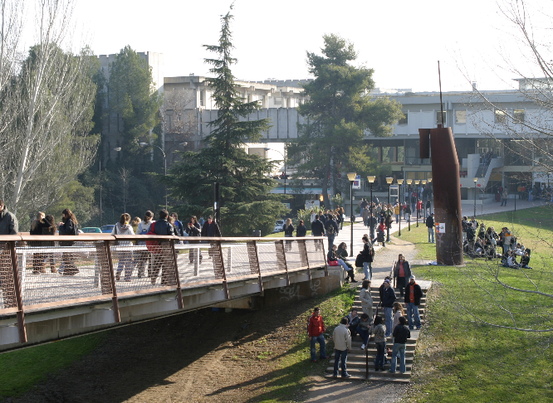
2. Perfil dels enquestats

Slide 10
2. Perfil dels enquestats
2.1. Perfil dels enquestats
A. Característiques sociodemogràfiques
Base: 12
Base: 12
Edat
Base: 12
MITJANA: 34 anys
10

Slide 11

3. Situació laboral i condicions de treball
11

Slide 12

3. Situació laboral i condicions
3.0. Situació laboral: visió general
INCORPORADES LABORALMENT
(han treballat o treballen)
100% (12)
Titulats en Màster Universitari en Polítiques Socials i Acció Comunitària
2016-2017
Treballen: 83,3% (10)
No treballen: 16,7% (2)
Desocupades*: 16,7% (2)
NO INCORPORADES
(no han treballat mai)
0,0% (0)
Inactives*: 0,0% (0)
* Per persones desocupades s’entenen aquelles que estan activament buscant feina, el percentatge de desocupació es calcula en relació a la població activa. Per altra banda, persones inactives són aquelles que NO estan buscant feina, hagin treballat o no.
12

Slide 13
3. Situació laboral i condicions
3.1. Situació laboral
Treballes actualment?
Base: 12
La feina actual (o darrera feina) és la primera feina?
Base (han treballat*): 12
* El terme “han treballat” es refereix als que han treballat en algun moment, sigui actualment o en el passat.
13

Slide 14
3. Situació laboral i condicions
3.2. Feines rebutjades
Des que vas acabar els estudis a l’Escola Doctor Robert, quantes feines has rebutjat per considerar-les poc adequades?
Un 100% ha especificat que ha rebutjat 2 feines o més.
Base (han especificat el nombre de feines rebutjada): 2
Base: 12
Per què les vas rebutjar?
Base (han rebutjat alguna feina): 2
MÚLTIPLE
14

Slide 15
3. Situació laboral i condicions
3.3. Moment de la inserció laboral
Quin any vas començar a treballar-hi?
(feina actual o darrera feina)
50,0%
dels ocupats actualment porta treballant
2 anys o més (2015 o anterior)
Base (ocupats actualment): 10
Base (han treballat): 12
15

Slide 16
3. Situació laboral i condicions
3.4. Descripció del lloc de treball
A. Adequació
Què calia per aquesta feina?
(feina actual o darrera feina)
Base (han treballat): 12
Aquesta feina està relacionada amb els estudis?
(feina actual o darrera feina)
Base (només ser titulat universitari o no calia titulació universitària): 6
16

Slide 17
3. Situació laboral i condicions
B. Tipologia
Quin tipus de feina tens o has tingut? (feina actual o darrera feina)
Base (han treballat): 12
ESPONTÀNIA
17

Slide 18
3. Situació laboral i condicions
C. Funcions
Quines funcions fas o hi feies?
(feina actual o darrera feina)
Base (han treballat): 12
18

Slide 19
3. Situació laboral i condicions
3.5. Condicions laborals
A. Tipus de contracte
Quin tipus de contracte tens o tenies?
(feina actual o darrera feina)
Durada del contracte
Menys de 6 mesos
0%
Base: 5
Entre 6 mesos i 1 any
60,0%
Més d’1 any
40,0%
Compte propi
0%
Base: 1
100%
Compte aliè
Base (han treballat): 12
19

Slide 20
3. Situació laboral i condicions
B. Jornada laboral
Tens o tenies una jornada laboral a temps complet?
(feina actual o darrera feina)
Per quin motiu?
A proposta de l’empresa
100%
Base:1
0%
Per voluntat pròpia
Base (han treballat): 12
20

Slide 21
3. Situació laboral i condicions
C. Nivell retributiu
Quant guanyes o guanyaves anualment (brut en euros)?
(feina actual o darrera feina)
Base (han treballat, jornada completa): 11
MITJANA*: 21.227,27 €
Tipus de contracte | Mitjana* guanys anuals
Fix (Base: 6) | 26.416,67 €
Temporal (Base=4) | 16.500,00 €
Autònom (Base=1) | 9.000,00 €
Base (han treballat, jornada completa i responen) | 11
* Mitjana estimada a partir del punt mig de cada interval.
21

Slide 22
3. Situació laboral i condicions
3.6. Característiques de l’empresa
A. Àmbit
L’empresa és o era d’àmbit...?
(feina actual o darrera feina)
Base (han treballat): 12
22

Slide 23
3. Situació laboral i condicions
B. Grandària
Quants treballadors té o tenia l’empresa?
(feina actual o darrera feina)
Base (han treballat, excloent els becaris): 12
23

Slide 24
3. Situació laboral i condicions
C. Ubicació
On treballes o treballaves (província o país)?
(feina actual o darrera feina)
Catalunya
66,6%
Base (han treballat): 12
24

Slide 25
3. Situació laboral i condicions
3.7. Satisfacció laboral
Quina és la satisfacció general amb la teva feina actual o darrera feina
utilitzant una escala de 0 a 10, on el 0 indica “gens satisfet”
i el 10 “totalment satisfet”? (mitjana)
Base (han treballat): 12
25

Slide 26
3. Situació laboral i condicions
3.8. Inserció laboral UAB
Alguna de les feines que has trobat ha estat mitjançant...?
Base: 12
26

Slide 27
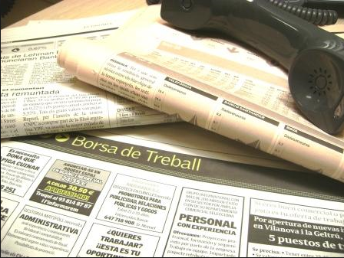
4. Procés de trobar feina

Slide 28
4. Procés de trobar feina
4.1. Combinació d’estudis i feina
Vas treballar durant els dos últims anys dels estudis a l’Escola Doctor Robert?
Base (han treballat): 12
28

Slide 29
4. Procés de trobar feina
4.2. Moment d’inici de la primera feina
Quan vas trobar la teva primera feina?
Base (han treballat): 12
29

Slide 30
4. Procés de trobar feina
4.3. Temps per trobar la primera feina
Quant de temps et va costar trobar la primera feina?
Base (han treballat): 12
30

Slide 31
4. Procés de trobar feina
4.4. Via d’inserció
Com vas trobar la primera feina?
Base (han treballat): 12
31

Slide 32

5. Atur
32

Slide 33
5. Atur
5.1. Taxa d’atur i motius inactivitat
Actualment estàs cercant feina?
Base (no tenen feina): 2
33

Slide 34
5. Atur
5.2. Cerca de feina: durada i canals
Quant temps fa que cerques feina?
Base (aturats): 2
Quins mitjans fas servir per cercar feina?
Base (aturats): 2
MÚLTIPLE
34

Slide 35
5. Atur
5.3. Barreres a la inserció
A. Formatives - Coneixements
Pensant en les teves dificultats per trobar feina, valora de 0 (gens important)
a 10 (totalment important) cadascun dels següent aspectes? (mitjana)
Base (aturats): 2
35

Slide 36
5. Atur
B. Aspiracions i situació personal
Pensant en les teves dificultats per trobar feina, valora de 0 (gens important)
a 10 (totalment important) cadascun dels següent aspectes? (mitjana)
Base (aturats): 2
36

Slide 37

6. Mobilitat

Slide 38
6. Mobilitat
6.1. Mobilitat internacional
Has tingut alguna experiència de mobilitat internacional per estudis o feina?
Base: 12
38

Slide 39

7. Formació contínua

Slide 40
7. Formació contínua
7.1. Formació Continua
Després d’acabar els estudis a l’Escola Doctor Robert, has realitzat algun tipus de formació?
Base: 12
De quin tipus?
Base (han realitzat algun curs després): 4
MÚLTIPLE
40

Slide 41

8. Valoració de la formació

Slide 42
8. Valoració de la formació
8.1. Valoració de la utilitat
A. Formació en general
Valora la formació rebuda des de l’Escola Doctor Robert utilitzant una escala de 0 a 10, on el 0 indica “gens útil” per la feina o la teva preparació i el 10 “totalment útil”? (mitjana)
Base (ocupats actualment en llocs que requereixen formació universitària): 8
Base total: 12
42

Slide 43
8. Valoració de la formació
B. Competències transversals
Valora la formació rebuda des de l’Escola Doctor Robert utilitzant una escala de 0 a 10, on el 0 indica “gens útil” per la feina o la teva preparació i el 10 “totalment útil”? (mitjana)
Mitjana global
6,6
6,5
Base (ocupats actualment en llocs que requereixen formació universitària): 8
Base total: 12
43

Slide 44
8. Valoració de la formació
C. Competències instrumentals
Valora la formació rebuda des de l’Escola Doctor Robert utilitzant una escala de 0 a 10, on el 0 indica “gens útil” per la feina o la teva preparació i el 10 “totalment útil”? (mitjana)
Base (ocupats actualment en llocs que requereixen formació universitària): 8
Base total: 12
44

Slide 45
8. Valoració de la formació
8.2. Punts forts i punts febles
A. Punts forts
Des del teu punt de vista, quins són els principals punts forts de la formació rebuda?
91,7%
Destaca algun punt fort
Punts forts | %
Formació competencial | 81,8
Formació pràctica | 72,7
Formació teòrica | 27,3
Competències transversals | 18,2
Formació en general | 18,2
Assignatures específiques | 9,1
Competències instrumentals | 0%
Gestió i administració del estudis i del centre | 27,3
Professorat | 27,3
Professorat | 27,3
Altres aspectes de la formació | 9,1
Multidisciplinarietat | 9,1
Innovació/actualització | 0,0
Especialització | 0,0
Aspectes de la inserció laboral | 0,0
Inserció laboral | 0,0
Contactes professionals | 0,0
Altres aspectes del centre | 0,0
Títol oficial | 0,0
Altres | 9,1
Base | 11
Base: 11
MÚLTIPLE; ESPONTÀNIA
45

Slide 46
8. Valoració de la formació
B. Punts febles
Des del teu punt de vista, quins són els principals punts febles de la formació rebuda?
66,7%
Destaca algun punt feble
Punts febles | %
Gestió i administració dels estudis i del centre | 87,5
Altres aspectes de la formació | 25,0
Poca especialització | 12,5
Nivell baix d'exigència | 12,5
Altres aspectes dels estudis i dels centres | 25,0
Preu | 25,0
Formació competencial | 12,5
Competències transversals | 12,5
Assignatures específiques | 0,0
Competències instrumentals | 0,0
Formació en general | 0,0
Formació pràctica | 0,0
Formació teòrica | 0,0
Aspectes de la inserció laboral | 12,5
Inserció laboral | 12,5
Professorat | 0,0
Professorat | 0,0
Altres | 12,5
Base | 8
Base : 8
MÚLTIPLE; ESPONTÀNIA
46

Slide 47
8. Valoració de la formació
8.3. Satisfacció
Si haguessis de començar de nou, triaries els mateixos estudis?
Base: 12
Per quins motiu/s?
Altres
“Volia fer un altre màster”
Base (no triaria els mateixos estudis): 3
MÚLTIPLE
47

Slide 48
8. Valoració de la formació
8.3. Satisfacció
Si haguessis de començar de nou, triaries la mateixa universitat?
Base: 12
Per quins motiu/s?
“No ho sé”
“És com si el que es fa a l'IGOP no tingui res a veure amb la UAB, tot i ser un màster que en forma part. La UAB hauria d'estar més atenta de tots els estudis que imparteix…”
Altres
Base (no triaria la mateixa universitat): 3
MÚLTIPLE
48

Slide 49
8. Valoració de la formació
8.
Si haguessis de començar de nou, triaries la mateixa universitat?
9. Annex
Base: 28
“Aprenentatge lleuger”
“Formació no completa”
“Mala gestión”
“No ha complert les meves expecatives en quant a profesorat i materies. El nivell d'ensenyament ha estat baix.”
“Professors i dificultat”
“Sector equivocat”
“siento que no me han preparado todo lo que deberían, pocas prácticas, sobran materias como publicidad que sinceramente no aprendí nada, falta innovació”
“Una gran irregularitat entre el cost educatiu y formatiu hoteler amb la realitat d'aquest mateix”
“Valor d’aprenentatge molt baix, pessim professorat, teoria i practica toralment contraposades...”
“Vam començar el mateix any que sortia el grau i varen ser els conills de laboratori”
Per quin/s motiu/s?
Altres
Base (no triaria la mateixa universitat): 16
MÚLTIPLE
49

Slide 50
9. Annex
9.1. Respostes obertes
Quin tipus de feina tens o has tingut?
Monitora de menjador
Encargado de proyectos sociales, encargado de estudios.
Fundaciones y ONG
tècnic de Joventut
em sembla que no quadro gaire amb l'enquesta. tinc més de 60 anys, treballo com a director de relacions ciutadanes del casal dels infants i, és clar, que el que he après m'ajuda a millorar l'acciócomunit
Relacionada amb l'àmbit de l'ocupació
Cafeteria comunitària que té per objectiu ajudar a dones refugiades i immigrants.
Sigo en busca de trabajo, pero realizo docencia en carácter auxiliar, ya que no cuento con la titulación para ejercer de catedrático
Tècnic habitatge
SERVEI DE CARA AL PÚBLIC I GERENT DE LOCAL
Treballar Social
Coordinador de cursos de formaci
50

Slide 51
9. Annex
9.1. Respostes obertes
[Altres] Quines funcions/àrees hi fas o hi feies?
monitoratge
Fer funcionar la cafeteria, treballar amb les dones voluntàries, organitzar tallers..
51

Slide 52
9. Annex
9.1. Respostes obertes
Podríeu indicar el nom de l’empresa o empreses
on hagueu desenvolupat feines que estiguin relacionades
amb els vostres estudis a l’Escola Dr. Robert (finalitzats el curs 2016/2017)?
cap
Fundación Multitudes
Consejo para la transparencia
Opengov Consultores
Organización Internacional del Trabajo
Red PaPaz
Ajuntament de Granollers
Ajuntament de Santa Eulàlia de Ronça
Ajuntament de Montornè
casal dels infants acció social als barri
Diputacio de Barcelona
Tincat CIC
Prat Espais
Ajuntament de l'Hospitalet de LLobregat
52

Slide 53
9. Annex
9.1. Respostes obertes
Des que vas acabar els estudis a l’Escola Dr. Robert (curs 2016/2017),
quantes feines has rebutjat per considerar-les poc adequades?
Alrededor de 3
a la meva edat segur que no tinc propostes!
Feina de consultoria.
NO, FER EL MÀSTER NO M'HA AJUDAT A ACONSEGUIR FEINA
53

Slide 54
9. Annex
9.1. Respostes obertes
Des del teu punt de vista, quins són els principals punts forts de la formació rebuda?
l'horari
La experiencia práctica
Los estudios de caso
Debats
analítica
Visita i treballs casos practics
Visita a casos pràctics
Docentes y disertantes de primera calidad
DIVERSITAT DOCENT
Algunes pràctiques.
Coneixement
els companys i companyes
Las técnicas de acción comunitaria
La posibilidad de acceder a otros contextos
Continguts teòrics
formació teòrica
Duport rebut per fer el TFM
Lectures
54

Slide 55
9. Annex
9.1. Respostes obertes
Des del teu punt de vista, quins són els principals punts forts de la formació rebuda?
MULTITEMÀTICA
Sandra Ezquerra
Realitat Social
que els professors anessin canviant depenent del tema que treballem
El pensamiento critico
Estudis de casos reals
recerca
Temari
El lloc i horari.
55

Slide 56
9. Annex
9.1. Respostes obertes
Des del teu punt de vista, quins són els principals punts febles de la formació rebuda?
La falta (un any després) de la titulació
La larga espera de la recepción de titulo
Poco rigor
Cap
Manca de temps per aprofundir els temes
Pequeñas desorganizaciones dentro del directori
HORARIS
Repetición de conceptes.
Personalment no tenia prou coneixement en la mat
El preu excessiu per la formació rebuda i pel poc temps que dura aquest
Bajo nivel de exigencia
Certa descoordinació entre professorat en quan a temari
Falta de mejor comunicación entre los coordinadores
PREU
Mala revisa de comentaris crítics.
Matèries i temari molt abstracte, falta de comunicació amb els alumnes. Mals entesos que s'exterioritzen entre Igop, escola dr robert i UAB, la qual cosa fa que els alumnes encara estiguem més descontents amb el màster. Falta de seriositat i rigorositat pel preu del mà
56

Slide 57
9. Annex
9.1. Respostes obertes
Des del teu punt de vista, quins són els principals punts febles de la formació rebuda?
Lentitud en las gestiones académicas
NO HI HAN SORTIDES
Poca visión de gènere de forma transversal.
57

Slide 58
9. Annex
9.1. Respostes obertes
A quin centre vas realitzar la formació de cursos d’especialització?
Cámara de Comercio de Bogot
GHS
58

Slide 59
9. Annex
9.1. Respostes obertes
Vols afegir algun comentari o suggeriment?
M'agradaria que després de tot l'esforç (econòmic i personal al haver-me de desplaçar a Barcelona i fer 2 hores de trajecte casi cada dia), això es veiés materialitzat amb un màster "seriós" i digne del seu preu. De moment no tenim ni el resguard de la titulació. Un any després i és com si no haguéssim ni fet el màster. El temari que es va donar no era pas dolent, i que cada tema el fessin persones que hi entenen va estar bé. Trobo que algunes més que d'altres. En algunes classes se'ns feia reflexionar cosa que sempre s'agraeix. Altres era més aviat llegir un power point, cosa que podem fer des de casa. Però en general prou bé. El que passa, és que MAI s'hauria de mostrar als alumnes quan una cosa no funciona, i a nosaltres, al cap de dos mesos d'estar fent el màster, ja vam poder entreveure els malentesos que hi ha entre l'escola IGOP i l'escola Dr Rober, i entre la UAB. Això són coses que ha de solucionar cada entitat, però MAI repercutir en els alumnes. I aquests malentesos s'han anat incrementat a mesura que avançava al màster. I a hores d'ara, quan m'ho miro amb la distància d'un any vista, veig cada vegada més clar que no el repetiria mai. I això em fa pensar fins i tot, que vaig estar un any fent un màster de 5000€ quasi, quan podria haver-ne fet un altre que no m'agrades tant, però que fos més útil i sobretot seriós. Espero que ho pogu
59

Slide 60
9. Annex
9.1. Respostes obertes
Vols afegir algun comentari o suggeriment?
Las demoras por parte de la escuela Dr Robert para acceder al título han dificultado muchos procesos
no sé si us puc ajudar gaire!!!!
La principal sugerencia va con relación a la obtención de la titulación oficial, ya sea por medio del sustituto o del mismo titulo, ya que pasaron casi un año y ninguno de los dos documento puede expedir la Fundación.
NO, FER EL MÀSTER NO M'HA AJUDAT A ACONSEGUIR FEINA
Encara no tenim el título, aviat farà un any que varem acavar... Hi ha molts problemes de gestió, i crec q es paga per un servei que no s'obté.
60

Slide 61
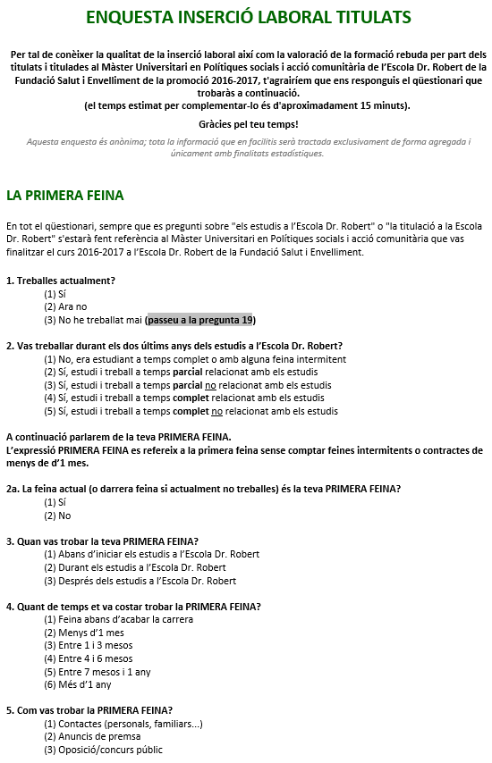
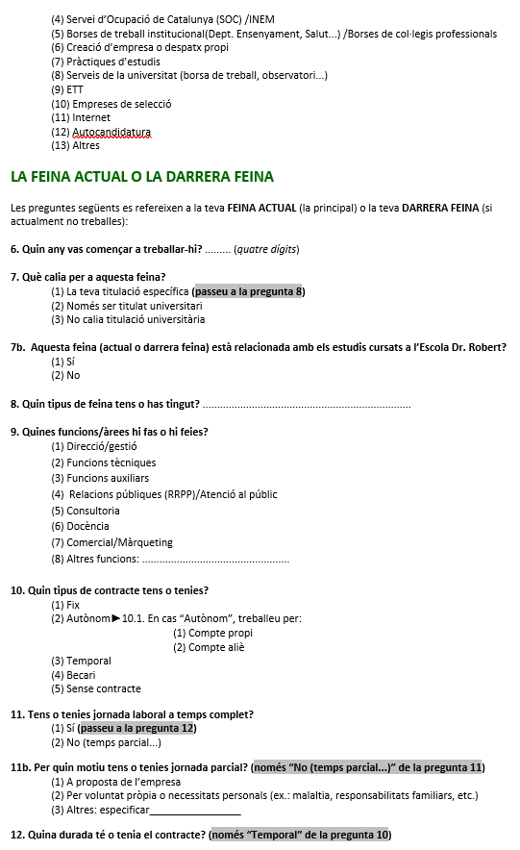
9. Annex
9.2. Qüestionari d’inserció laboral
61

Slide 62
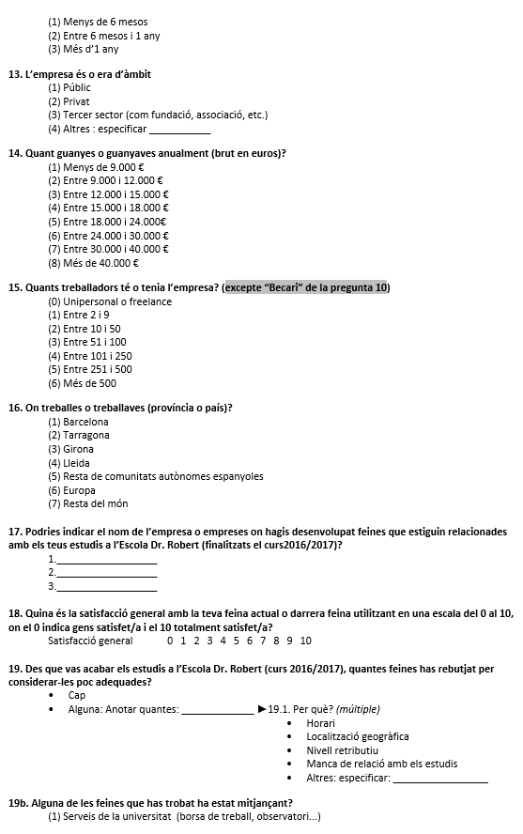
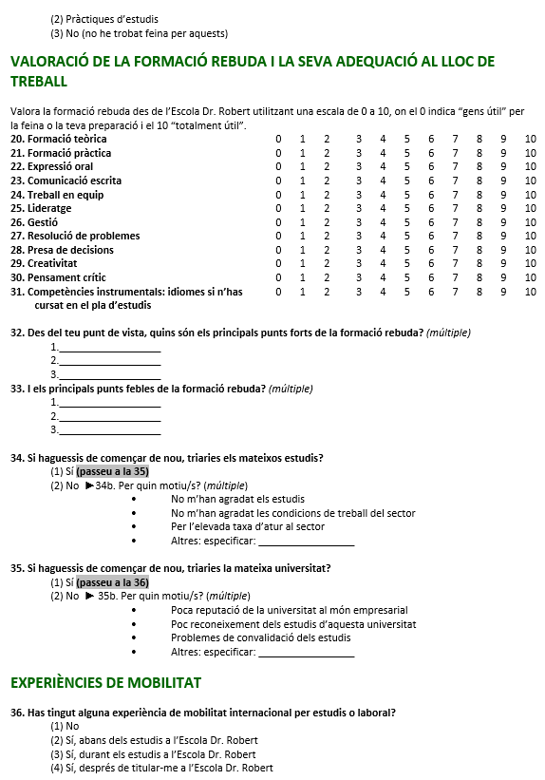
9. Annex
9.2. Qüestionari d’inserció laboral
62

Slide 63
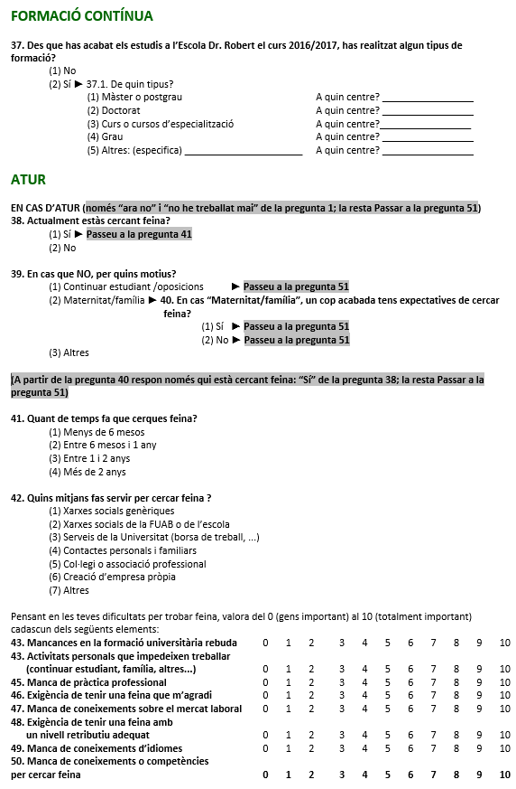

9. Annex
9.2. Qüestionari d’inserció laboral
63

Slide 64
Estudi de la inserció laboral dels titulats a l’Escola Doctor Robert
Màster Universitari en Polítiques Socials i Acció Comunitària
Titulats 2016-2017 – Document de resultats
19 de juliol de 2018
Ref. 15.3225
Notes:
64

